Slide 1
Temel Genetik Kavramlar III
Dr. Öğrt. Üyesi Nüket Bilgen

Slide 2
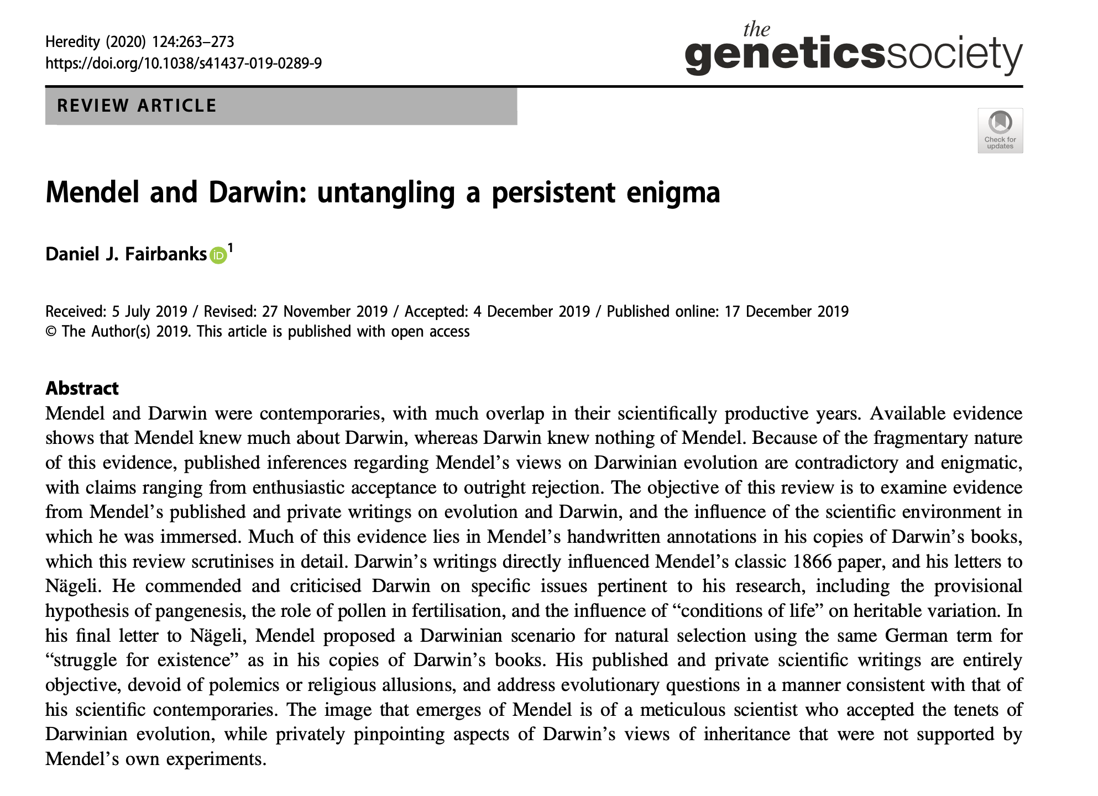
Kısa tarihten bir soru…
1859 Charles Darwin tarafından Doğal Seleksiyonun Keşfi.
1865 Gregor Mendel tarafından birimler halinde aktarılan kalıtsalın keşfi
Tanıştılar mı?

Slide 3
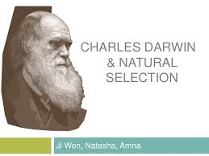
Doğal Seleksiyon, Darwin
Evrimin temeli nedir?

Slide 4
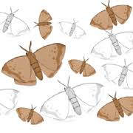
Doğal Seleksiyon, Darwin
Aslında oldukça basit;
Hayatta kalmak ve üremek.
Nasıl hayatta kalıyoruz, nasıl adapte oluyoruz…
Tüm bunlar yapılabilirliği genetik çeşitlilikten temel alıyor.

Slide 5
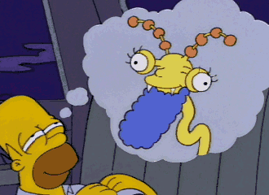
Hadi düşünelim, Genetik çeşitlilik olmasa ne olurdu?

Slide 6
Kıtlık→ soyun tükenmesi
Çeşitliliğin yok olması→ soyun tükenmesi
Yaşam ortamlarının yok olması→ soyun tükenmesi

Slide 7
İrlanda, Büyük Kıtlık 1845–49
Büyük Kıtlık (İrlanda Patates Kıtlığı) İrlanda’da görülmüştür
Phytophthora infestans adında bir mantar patates tarlalarını enfekte etmiş ve patatesin yenilebilir herşeyi üzerinde küf oluşturarak patatesleri yok etmiş.
Avrupa’da 19.yy’da görülmüş en büyük kıtlık olarak bilinmektedir.
https://www.britannica.com/event/Great-Famine-Irish-history

Slide 8
İrlanda, Büyük Kıtlık 1845–49
Patates büyük bir besin kaynağı idi…
Ama bir iki tane patates türünün verim özellikleri yüzünden tercih edilerek yetiştirilmesi genetik çeşitliliğin azalmasına neden oldu ve aynı zamanda bitkinin bu hastalığa karşı direncinin de azalmasına neden oldu…
Böylece de İrlanda ülke olarak kıtlığa karşı hassas konuma geldi.
https://www.britannica.com/event/Great-Famine-Irish-history

Slide 9
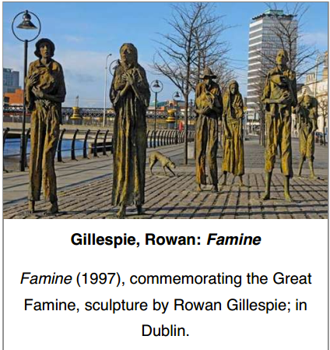
1 milyon insan açlıktan öldü
https://www.britannica.com/event/Great-Famine-Irish-history
Notes:
1million people died of hunger

Slide 10
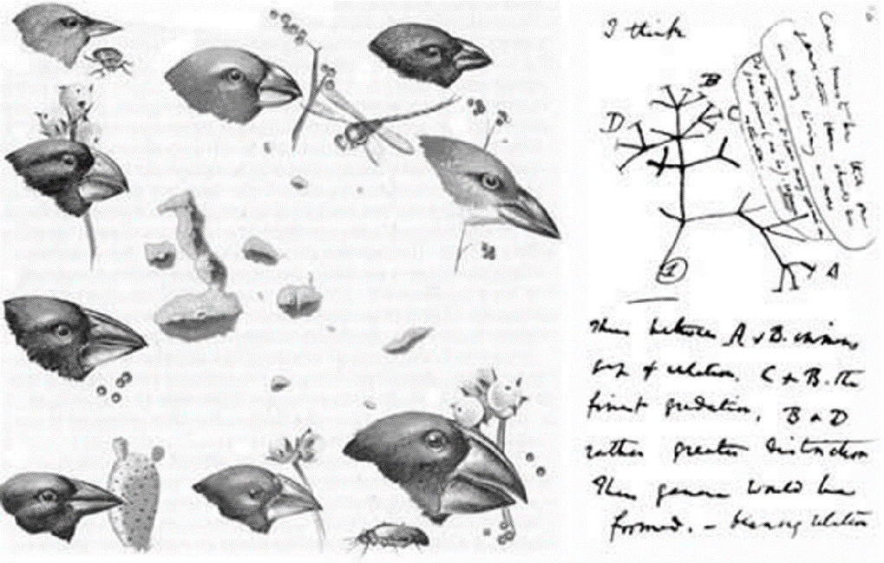
Doğal seleksiyon, Darwin
Darwin ispinoz kuşlarının farklı çevre koşullarına uyum sağladığını ortaya koydu.
Bu kuşlar aynı zamanda gaga şekli, besin kaynağı ve besinin yakalanması konularında da farklılık gösteriyorlardı.
https://doi.org/10.1017/9781316771488.006

Slide 11
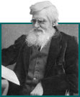
Darwin ve Wallace doğal seleksiyon ile ilgili benzer bir teori ortaya attılar.
Linnaean Society (1858)’de bu teorilerini sundular.
Darwin türlerin kökeni kitabını yayımlarken Wallace biyocoğrafya üzerine araştırmalarına geri döndü.

Slide 12
Kalıtımın Kromozomal Esası
Kromozomlar hakkında ne biliyorsunuz?

Slide 13
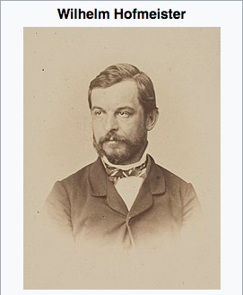
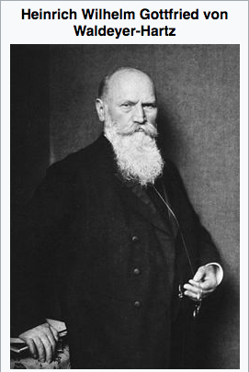
Kalıtımın Kromozomal Esası
Hofmeister tarafından tradescantia bitkisinde görülmüştür,
Waldeyer tarafından Kromozom adı verilmiştir.

Slide 14
Kalıtımın Kromozomal Esası
Walter Sutton ve Thedore Boveri;
Genler ve kromozomların ortak özellikleri olduğunu,
Kromozomların mayoz bölünme sırasındaki davranışları ile genlerin davranışının benzer olduğunu (mesela ikisinin de çiftler halinde bulunması),
Bu verilerden yola çıkarak genlerin kromozomlarla taşındığını söylemişlerdir.

Slide 15
Kalıtımın Kromozomal Esası
“I would like to permit myself to suggest that the specific technical term chromosomes is attributed to those things which Boveri titled chromatic elements, on which one of the most important parts of caryogenesis, Flemming’s longitudinal splitting, is performed. They are of such importance that a particularly short name appears desirable. If the term which I suggested can be practicably used, then it will become established; if not, it will vanish into oblivion”

Slide 16
https://visualsunlimited.photoshelter.com/image/I0000ZvQYm12tAbI

Slide 17
Kalıtımın Kromozomal Esası
Yaşamın sürekliliği kromozomların devamlılığına dayanır.
Şekilleri tüm canlılarda farklı olabilir ama aynı tür içinde aynı kromozomlar benzerdir.
Örneğin 5. kromozom tüm insanlarda aynıdır ama insanlarda 5 ve 22. kromozomlar farklıdır.

Slide 18
Kalıtımın Kromozomal Esası
Kromozom çoksa gen de çoktur?
Kromozom sayısı ile gelişmişlik düzeyi arasında bir ilişki yoktur.
Kromozom büyükse çok gen vardır
Kromozomun büyüklüğü ile taşıdığı gen sayısı arasında da bir ilişki yoktur.

Slide 19
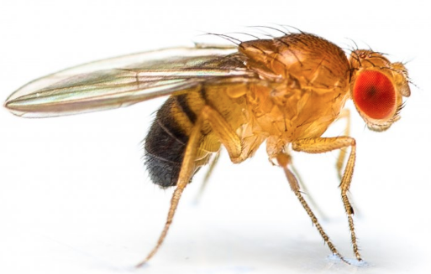
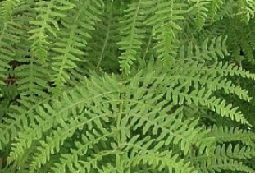
Kalıtımın Kromozomal Esası
Ascaris megalocephala en az kromozoma sahip canlı. 2n=2
Drosophila melanogaster: 2n=8
İnsan: 2n=46
Keçi: 2n=60
Eğrelti otu: 2n=500

Slide 20
Kalıtımın Kromozomal Esası
Somatik hücre: bir çift kromozom setini bulunduran vücut hücreleri. Diploit
Germinatif hücre: eşey hücreleri, ergin gametlerde kromozomların eşleri yoktur. Haploit
Partenogenetik çoğalan hayvanlarda kromozom sayısı vucut hücrelerinin kromozom sayısı erkek bireylerde n, dişilerde 2n’dir.
Endomitozis nedir?

Slide 21
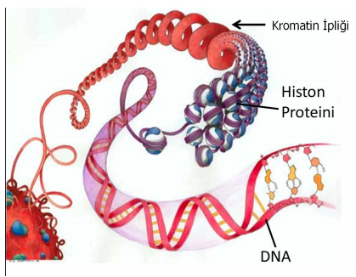
Kalıtımın Kromozomal Esası
Kromatin ve kromozom farklılıkları

Slide 22
Kromozom yapısı
Telosentrik, Akrosentrik, Submetasentrik ve Metasentrik

Slide 23
İnsan kromozomları tipik ökaryot kromozomlarıdır.
Bazı organizmalarda olağan dışı kromozom yapıları görülebilmektedir.
Mini-kromozomlar,
Dev kromozomlar,
Holosentrik kromozomlar

Slide 24
Minikromozomlar: kısa fakat fazla sayıda gen içeren kromozomlardır. Tavuk genomu; 6 makrokromozom (%25 gen), 33 minikromozom (%75 gen)
Dev kromozomlar: sinek tükrük bezleri, bazı yağ dokularında bulunur. Kromozomların uçuca eklenmesi sonucu oluşur.
Holosentrik kromozomlar: çoklu sentromeri vardır. C. elegans.

Slide 26
Sentromeri olmayan bir kromozom hücre bölünmesine katılamaz.
Telomerler kromozomların uç kısımlarında bulunur ve lineer kromozomların uçlarının yapışmasını engeller.
DNA hücre bölünmesi sırasında bu bölgelerden kısalır.

Slide 27
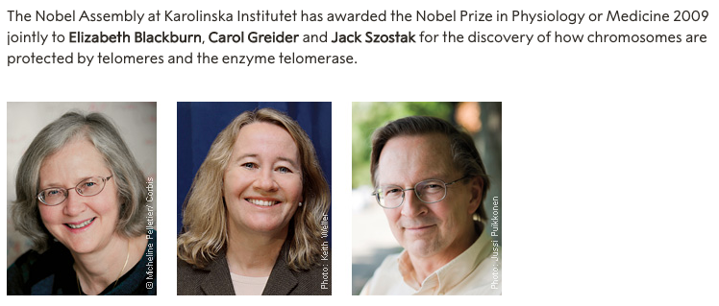
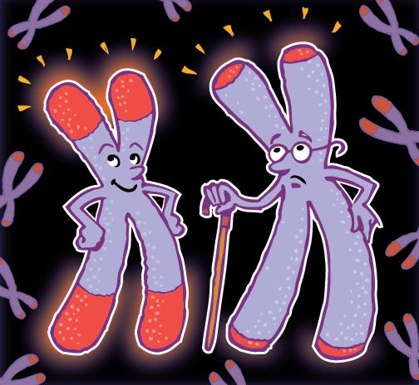
Telomerler, 2009 Nobel

